Slide 1
Upravljanje rizicima u pandemiji koronavirusne bolesti COVID-19
Fiskalni poslovi
1. lipnja/juna 2021.
Jason Harris
Odjel za fiskalne poslove
Lake Mansfield, Great Barrington MA, Sjedinjene Američke Države

Slide 2
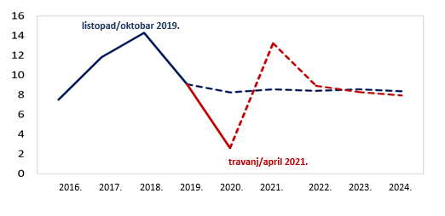
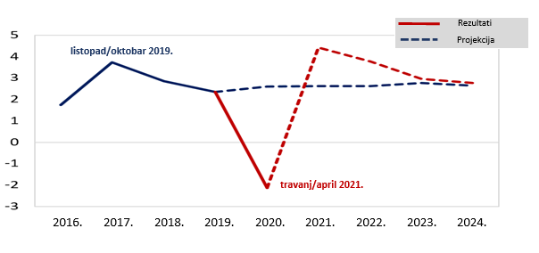
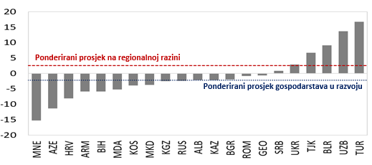
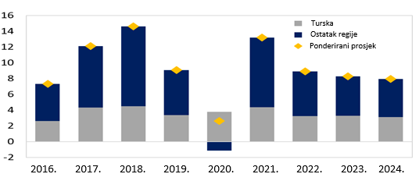
Središnja Azija i istočna Europa prošle su godine doživjele značajnu ekonomsku volatilnost
Regionalni nominalni rast BDP-a
(ponderirani prosjek, postotak BDP-a)
Regionalni stvarni rast BDP-a
(ponderirani prosjek, postotak BDP-a)
Izvor: Svjetski gospodarski izgledi i procjene osoblja MMF-a.
Izvor: Svjetski gospodarski izgledi i procjene osoblja MMF-a.
Nominalni rast BDP-a u 2020.
Doprinosi regionalnom nominalnom rastu BDP-a
(ponderirani prosjek, postotak BDP-a)
Izvor: Svjetski gospodarski izgledi i procjene osoblja MMF-a.

Slide 3
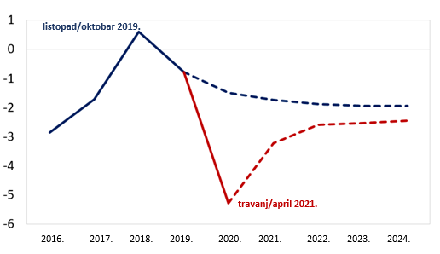
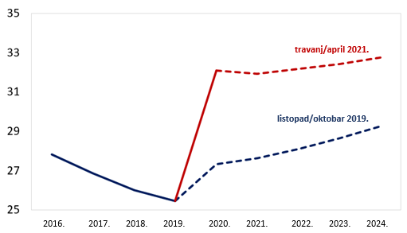
Posljedice su pogoršanje stanja javnih financija i porast novog zaduživanja
Regionalno neto pozajmljivanje (zaduživanje)
(ponderirani prosjek, postotak BDP-a)
Dug opće države na regionalnoj razini
(ponderirani prosjek, postotak BDP-a)
Izvor: Svjetski gospodarski izgledi i procjene osoblja MMF-a.
Napomena: Puna crta predstavlja ostvarenje; isprekidana crta predstavlja projekcije WEO-a za svaku odgovarajuću godinu.
Izvor: Svjetski gospodarski izgledi i procjene osoblja MMF-a.
Napomena: Puna crta predstavlja ostvarenje; isprekidana crta predstavlja projekcije WEO-a za svaku odgovarajuću godinu.

Slide 4
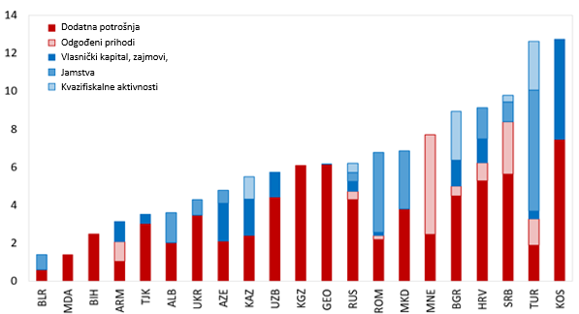
Vlade su uvele pakete poticaja u borbi protiv ekonomskih posljedica pandemije
Iako opseg i vrste intervencija značajno variraju od zemlje do zemlje, vlade moraju bolje razumjeti ove fiskalne izloženosti i nedostatke povezane s dugom.
Dodatna potrošnja: Bonusi za rizičnost posla medicinskog osoblja i osoblja za socijalnu pomoć; hitna potrošnja na zdravstvene programe, kupnja medicinske i zaštitne opreme; subvencije za plaće, naknade za nezaposlene.
Odgođeni prihodi: Odgoda plaćanja poreza (i) za MSP-ove i poduzeća na koja to najviše utječe za većinu poreza (Rusija); (ii) za samozaposlene, poljoprivrednike, krojače, trgovce mješovitom robom, odvjetnike (Turska)
Potencijalne obveze: Program državnog jamstva za bankovne zajmove MSP-ima (Sjeverna Makedonija, Albanija, Srbija)
Mjere ispod crte: Subvencionirano pozajmljivanje kao pomoć MSP-ovima (Kazahstan); ulaganja vladinog vlasničkog kapitala i novi zajmovi državnim poduzećima za otplatu duga i financiranje dodatnih ulaganja (Uzbekistan).
Izvori: Baza podataka fiskalnih mjera zemalja kao odgovor na pandemiju koronavirusne bolesti COVID-19; te procjene osoblja MMF-a.
Napomena: Procjene na dan 17. ožujka/marta 2021.

Slide 5
MMF pruža podršku zemljama kako bi bolje procijenile nedostatke povezane s dugom i fiskalnim rizicima te njima bolje upravljale
Osim jačanja upravljanja javnim dugom i analize održivosti duga, MMF izrađuje i proširuje svoj priručnik o fiskalnom riziku
PFRAM
Modul procjene fiskalnog rizika JPP-ova
FRA
Analiza fiskalnih
Procjena
Za bolje razumijevanje izloženosti riziku
C-ST
Testiranje otpornosti na koronavirusnu bolest COVID-19
PSBS
Bilanca stanja javnog sektora
Poboljšano upravljanje fiskalnim rizicima
FST
Fiskalni stres test
Analiza fiskalnih
alata
SOE Alat za provjeru stanja
Transparentnije izvještavanje o rizicima
L&G
Procjena zajmova i jamstava
Otpornije javne financije

Slide 6
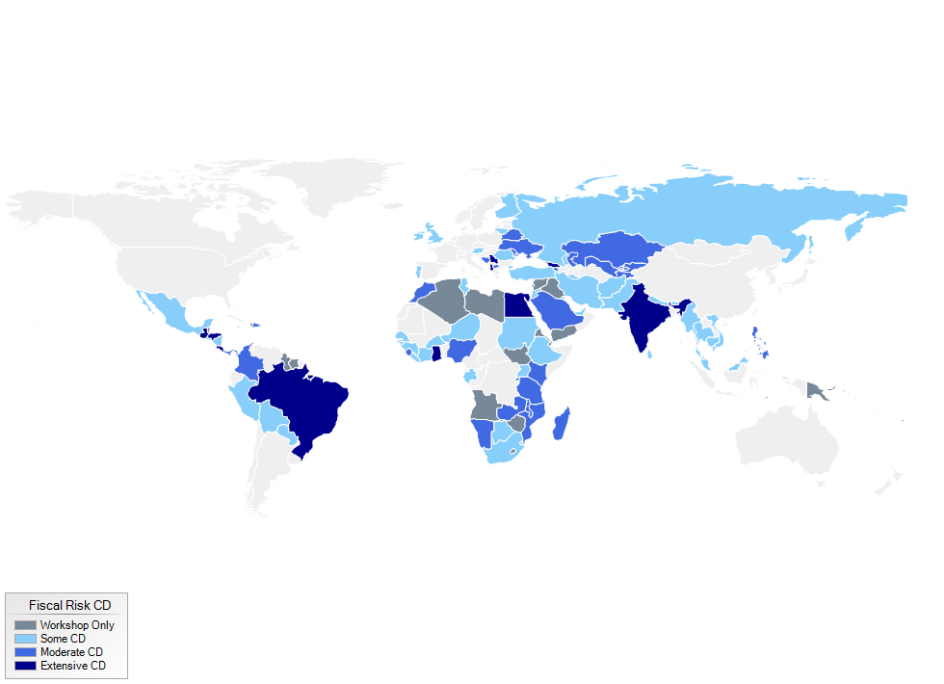
Razvoj kapaciteta MMF-a podržao je brojne zemlje u nizu tema
Razvoj kapaciteta bio je usmjeren na pomaganje zemljama da osnaže:
Pravni i regulatorni okviri
Fiskalna pravila povezana s dugovanjem
Informacijski sustavi
Monitoring zaostalih plaćanja i izvještavanje o njima
Kontrole potencijalnih obveza, uključujući upravljanje Programom kreditnog jamstva i njegov dizajn
Središnji nadzor državnih poduzeća i javno-privatnih partnerstva
Kvantifikacija fiskalnih rizika
Navođenje u izvještajima o fiskalnim rizicima i financijskim izvještajima

Slide 7
Operativni rizici i planovi poslovnog kontinuiteta
Operativni rizici i disrupcije poslovanja – velik razlog za zabrinutost riznica i drugih institucija, s transakcijskom funkcijom.
Disrupcije poslovanja vladinim operacijama upravljanja gotovinskim sredstvima i dugom mogu imati učinke koji prelaze na isporuku vladinih usluga te na funkcioniranje financijskih tržišta.
Kako bi se osigurala operativna otpornost tijekom disrupcija poslovanja, riznice bi trebale imati plan kontinuiteta poslovanja koji:
Je usmjeren na rizike „visokog učinka” te na ključne funkcije i aktivnosti riznice.
Pomaže u sprječavanju utjecaja incidenta ili disruptivnog događanja, u pripremi za njega, upravljanju njime te na oporavku od njegovog učinka.
Jednostavne mjere koje se poduzmu po hitnom postupku mogu učiniti značajnu razliku.
Interni procesi
Ljudski resursi
Operativni rizici za riznice
Vanjski događaji
Javne informacije na ovu temu vrlo su ograničene jer one otkrivaju nedostatke. Nekoliko primjera zemalja uključuje Ugandu, Portugal, SAD, Brazil, Koreju, Tursku.

Slide 8
Hvala!

